Slide 1
Unidad 4: La Era Nacional Mexicana
Lección 1:
La visión general
Notes:
“Connected Map of Austin’s Colony, 1833 – 1837.” [1892] #1944, Map Collection, Archives and Records Program, Texas General Land Office, Austin.

Slide 2






La visión general Calentamiento
https://education.texashistory.unt.edu

Slide 3

Calentamiento: Sigue las instrucciones para completar tu calentamiento
Lee cada elemento del banco de respuestas.
Marca o resalta todos los elementos que consideres ciertos para Texas mientras entramos en la nueva era de esta unidad.
Elige un elemento y escribe qué crees que pudo haber causado que ocurriera.
Comparte con una pareja.
https://education.texashistory.unt.edu

Slide 4
Comparte con la clase
Una cosa que creo que es cierta en Texas al inicio de la Era Nacional Mexicana es que ________
Creo que esto fue causado por _______
https://education.texashistory.unt.edu

Slide 5
Pregunta esencial
Cuáles son los principales temas, preocupaciones y objetivos de México, muchos tejanos y algunos angloamericanos durante la Era Nacional Mexicana?
https://education.texashistory.unt.edu

Slide 6
En la lección de hoy...
Examinaremos el contexto histórico de los principales problemas en el mundo, en Estados Unidos, en México y en Texas durante la Era Nacional Mexicana.
Leeré un breve pasaje que identifica los problemas principales de esta unidad y resumiré la causa de cada una de estas preocupaciones.
https://education.texashistory.unt.edu

Slide 7
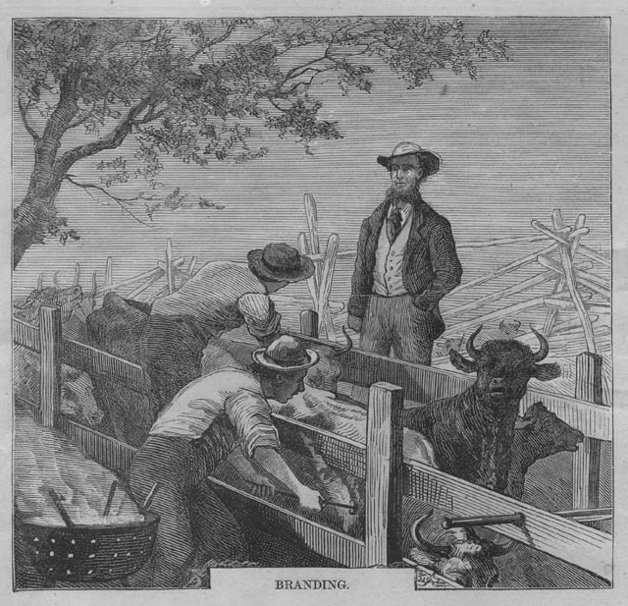
Parte I: Analizar una imagen
Qué observas tú?
Qué puedes inferir?
Qué predices?
Inferir: Haz una suposición fundamentada basada en la evidencia.
https://education.texashistory.unt.edu
Notes:
“Connected Map of Austin’s Colony, 1833 – 1837.” [1892] #1944, Map Collection, Archives and Records Program, Texas General Land Office, Austin.

Slide 8
Parte II: Ideas esenciales para leer un pasaje
https://education.texashistory.unt.edu

Slide 9
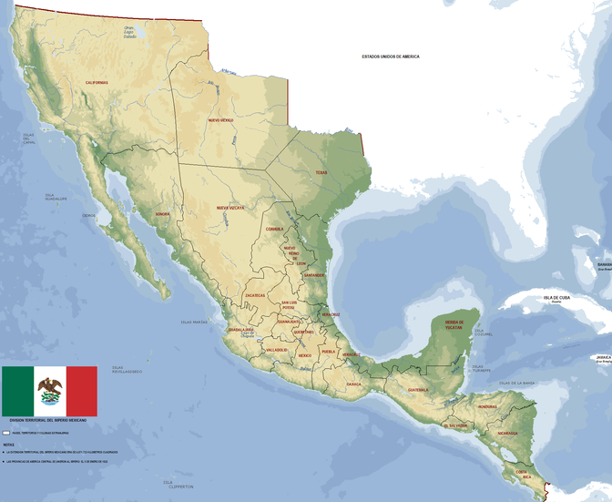
Primer párrafo: Independencia de México
Mapa: Primer Imperio Mexicano
https://education.texashistory.unt.edu
Notes:
First Mexican Empire Map 1821. I, the copyright holder of this work, release this work into the public domain. This applies worldwide. https://commons.wikimedia.org/wiki/File:Mapa_de_Mexico_(Imperio_Mexicano)_1821.PNG

Slide 10
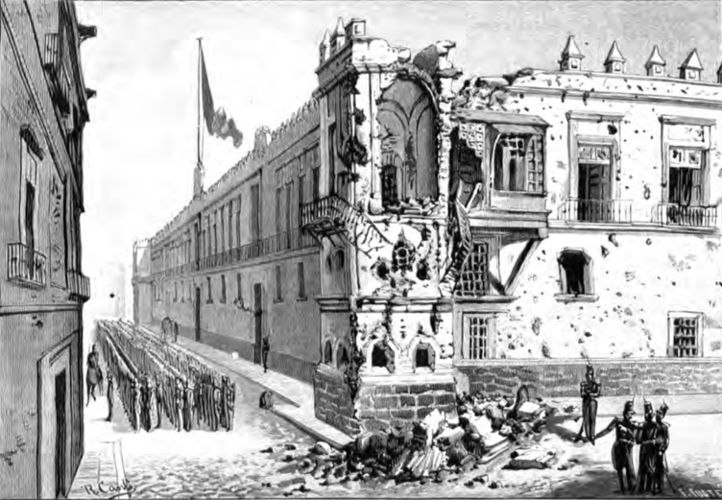
Segundo párrafo: Inestabilidad en el nuevo país
El Palacio Nacional dañado por la revuelta federalista
https://education.texashistory.unt.edu
Notes:
Mexican National Palace Damaged by Juan de Dios Arias. Damage sustained to the Mexican National Palace in the wake of the Federalist Revolt of 1840. México a través de los siglos Tomo IV México independiente (1821 - 1855) This work is in the public domain in the United States because it was published (or registered with the U.S. Copyright Office) before January 1, 1929. https://commons.wikimedia.org/wiki/File:Mexican_National_Palace_Damaged.png

Slide 11
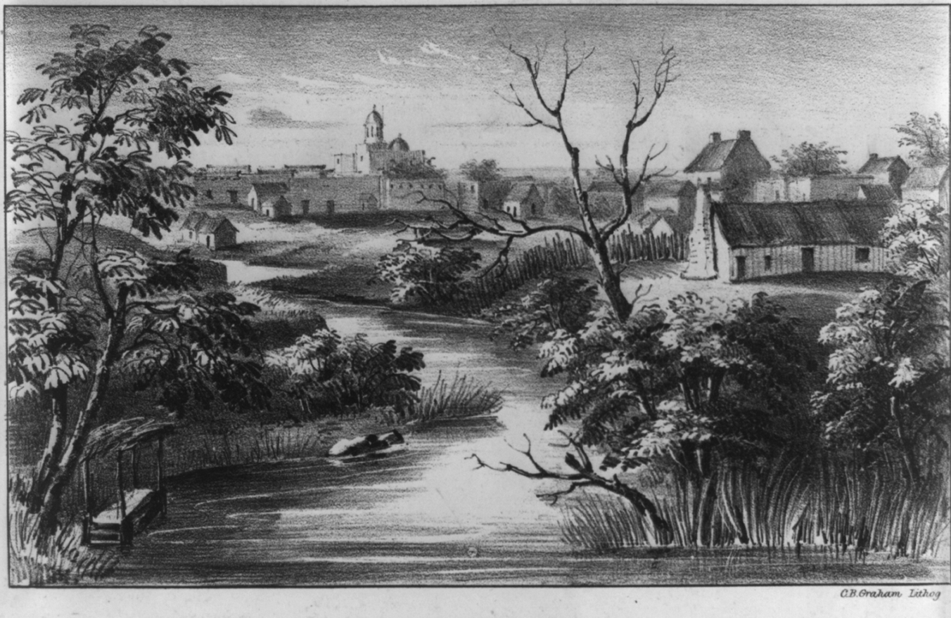
Tercer párrafo: Un Texas débil y vulnerable
San Antonio de Bexar, 1846 La Biblioteca del Congreso
https://education.texashistory.unt.edu
Notes:
San Antonio De Bexar. 1846. Lithograph. Library of Congress Prints and Photographs Division. https://www.loc.gov/pictures/item/2022633317/.

Slide 12
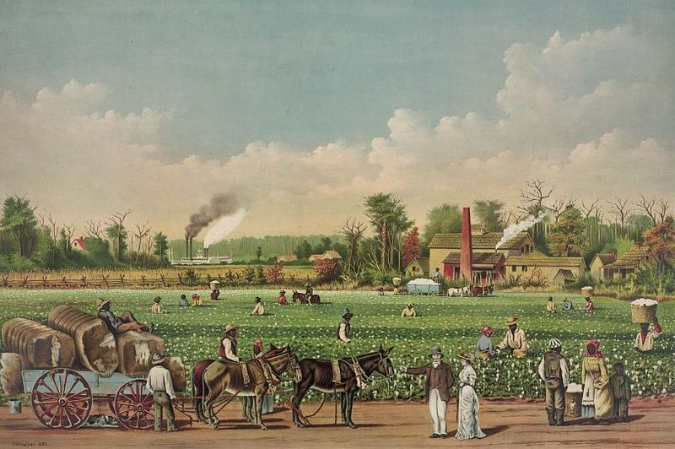
Cuarto párrafo: El algodón es rey
Una plantación de algodón en el río Misisipi. Biblioteca del Congreso
https://education.texashistory.unt.edu
Notes:
Cotton plantation on the Mississippi, 1884. Library of Congress. https://www.loc.gov/pictures/item/91722891/

Slide 13
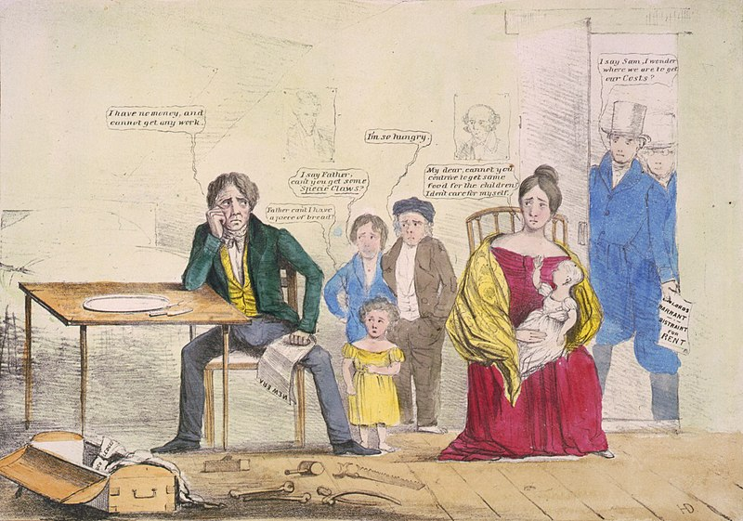
Quinto párrafo: Pánico financiero
Una caricatura política de una de las crisis financieras del siglo XIX Biblioteca del Congreso
https://education.texashistory.unt.edu
Notes:
US Whig poster showing unemployment in 1837. This media file is in the public domain in the United States. This applies to U.S. works where the copyright has expired, often because its first publication occurred prior to January 1, 1929, and if not then due to lack of notice or renewal. See this page for further explanation. This image is available from the United States Library of Congress's Prints and Photographs division under the digital ID cph.3g03240

Slide 14
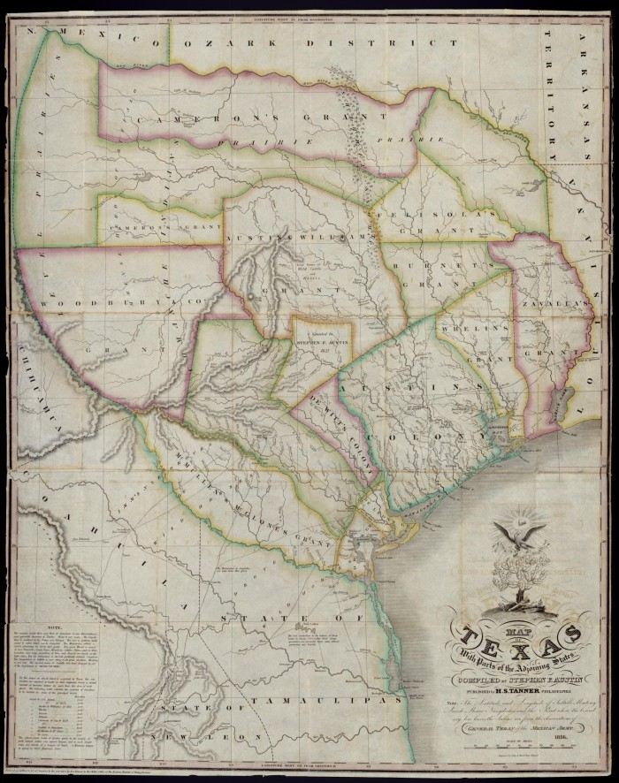
Conclusión: Texas y la Era Nacional Mexicana
Un mapa de Texas Por Stephen F. Austin El portal a la historia de Texas
https://education.texashistory.unt.edu
Notes:
"Map of Texas with parts of the Adjoining States. Compiled by Stephen F. Austin.", map, Date Unknown; (https://texashistory.unt.edu/ark:/67531/metapth31277/: accessed November 27, 2024), University of North Texas Libraries, The Portal to Texas History, https://texashistory.unt.edu; crediting Star of the Republic Museum.

Slide 15
La visión general Billete de salida
https://education.texashistory.unt.edu

Slide 16
Billete de salida: Sigue las instrucciones para completar tu calentamiento
Lee cada opción para ver cómo México podría abordar los problemas que enfrenta Texas.
Considera los pros y los contras de cada opción.
Registra por qué cada opción puede ser buena y mala.
Comparte con una pareja.
https://education.texashistory.unt.edu

Slide 17
Comparte con la clase2
Una opción que podría abordar los problemas en Texas es __________.
Esto podría ser una buena opción porque _________
Esto podría ser una mala opción porque _________
https://education.texashistory.unt.edu

